Slide 2
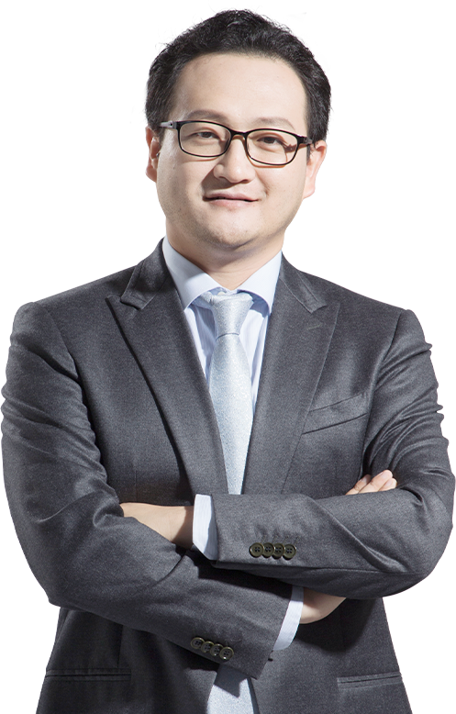
又是一年春来到
孙硌 | 执业编号:A1120613090005
·
经传多赢投顾总监。
·
从业20年，科班出身，有过私募实操和顾问咨询等多维度经验。曾任职全日制重本大学讲师，完成过千场千人股民讲座，著有《唯信号论-系统篇》一书。其所创立的“三维一体”投资体系深受投资者喜爱。

Slide 3
第一章
行情不限于“春季攻势”
第二章
结构性行情 or 全面牛市
第三章
阶段性的市场轮动方向
第四章
未来已来 科技消费新风口

Slide 4
PART 01
行情不限于春节攻势

Slide 5
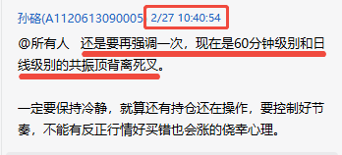
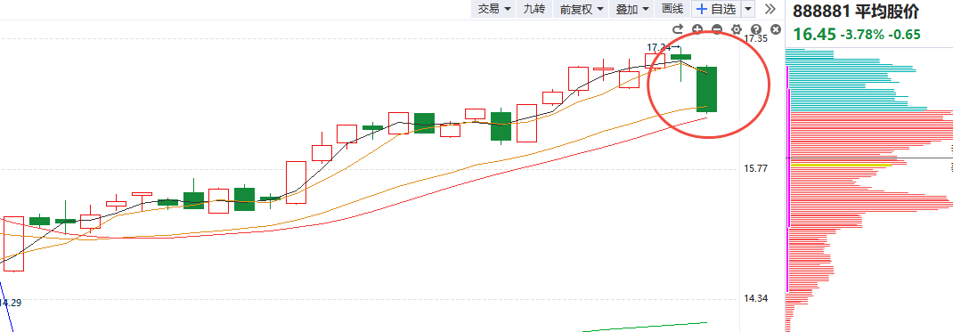
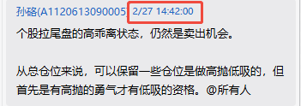
大阴线是“春季攻势”结束吗
本轮回落是基于阶段性顶背离形态带来的技术性调整
2025年的行情不限于“春季攻势”，调整之后可以看到更大的突破机会
以2025年全年度的预期来看，平均股价有较大概率去冲击18.5元以上的空间
经传多赢投研总监 :孙硌丨执业编号:A1120613090005 风险提示:观点基于软件数据和理论模型分析，仅供参考，不构成买卖建议，股市有风险，投资需谨慎

Slide 6
行情波动节奏的预期
后续大部分的行情拐点仍然会以“事件驱动”为关键时间节点
核心始终围绕国内高等级会议、讲话以及外部的中美关系等关键信息来博弈
经传多赢投研总监 :孙硌丨执业编号:A1120613090005 风险提示:观点基于软件数据和理论模型分析，仅供参考，不构成买卖建议，股市有风险，投资需谨慎

Slide 7
PART 02
也许不仅是“结构性行情”

Slide 8
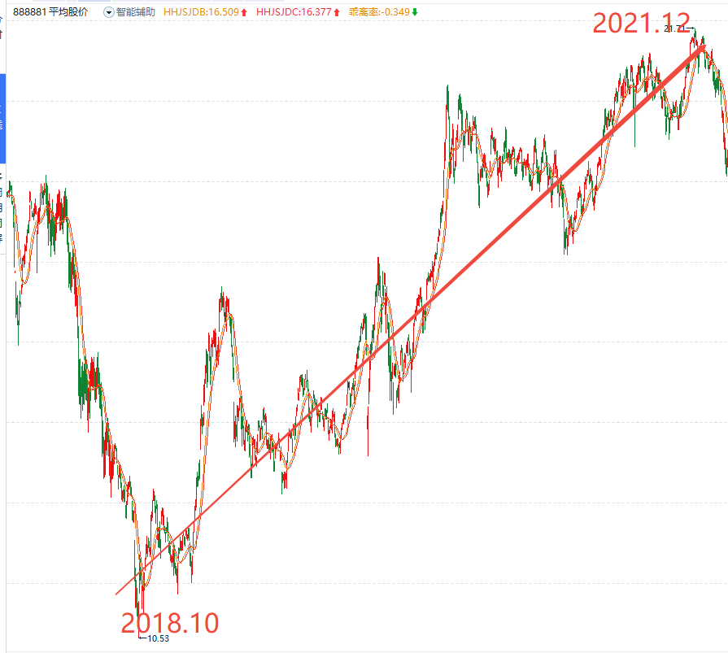
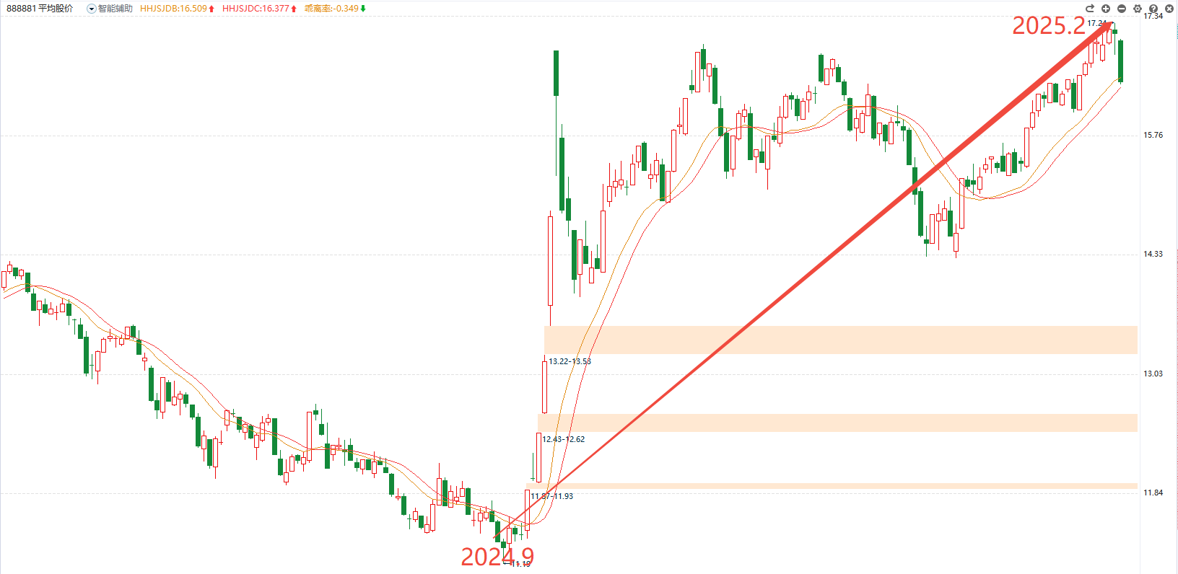
结构性行情是熊市的叫法
2018.10 -- 2021.12，三年时间，平均股价涨幅一倍
沪深两市各个板块涌现的众多的5倍、10倍股及更高
阳光电源 25倍+ 英科医疗 26倍+
亿纬锂能 20倍+ 山西汾酒 15倍+ 等等
更酝酿出了宁德时代、比亚迪等股王级的超级大牛
2024.9 -- 2025.2，半年不到，平均股价涨幅50%
沪深两市已经出现了
8倍的长盛轴承 6倍的每日互动
6倍的汇金科技 6倍的科泰电源
5倍的福莱新材 5倍的光线传媒 等等
任何行情都有某一个说法的主线，但只有能够连横合纵反复推进的才是真正的大牛市
经传多赢投研总监 :孙硌丨执业编号:A1120613090005 风险提示:观点基于软件数据和理论模型分析，仅供参考，不构成买卖建议，股市有风险，投资需谨慎

Slide 9
PART 03
阶段性的市场轮动方向

Slide 10
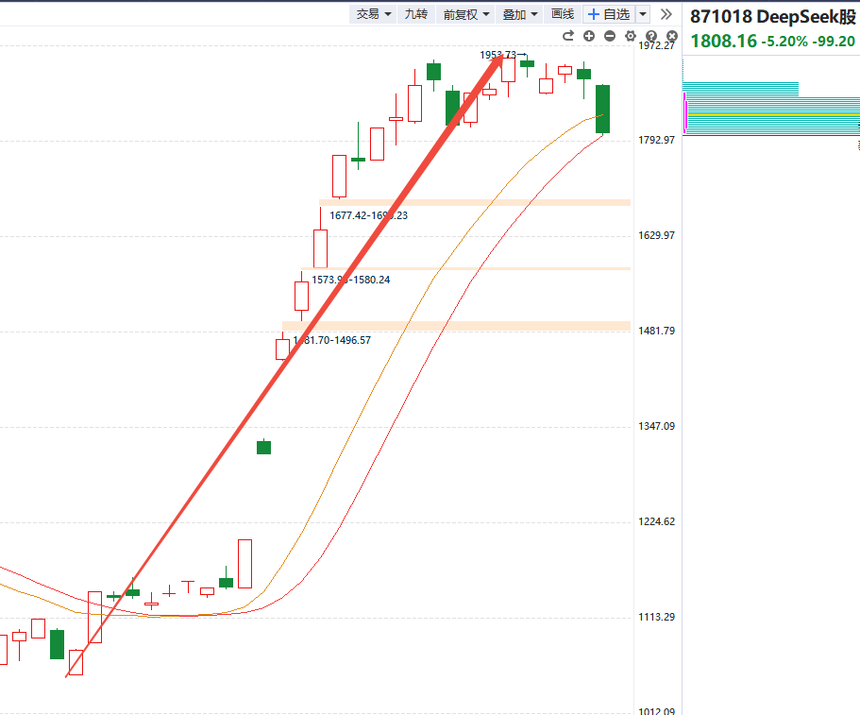
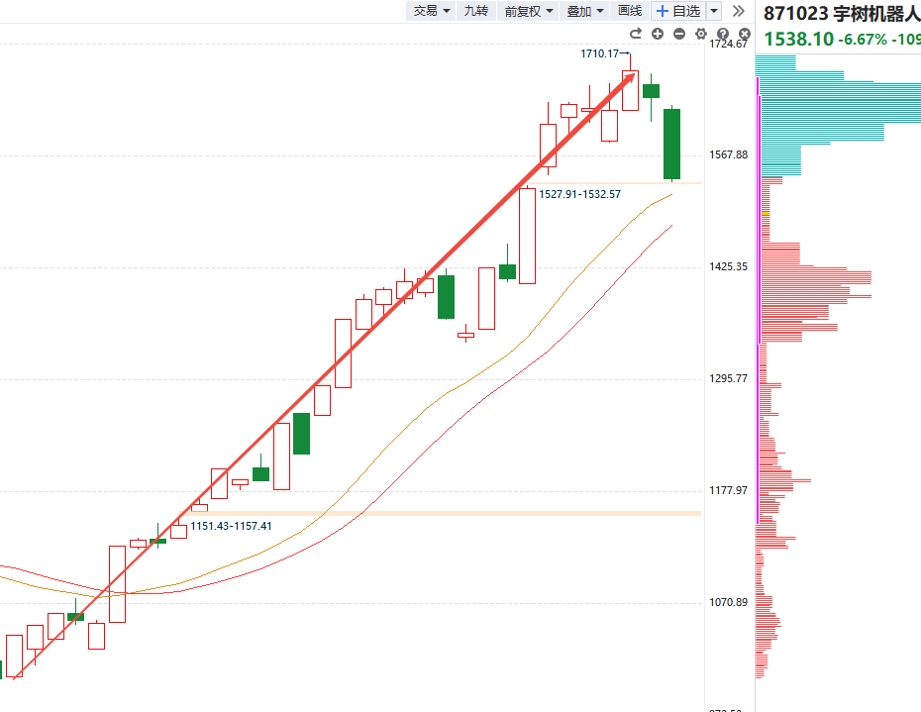
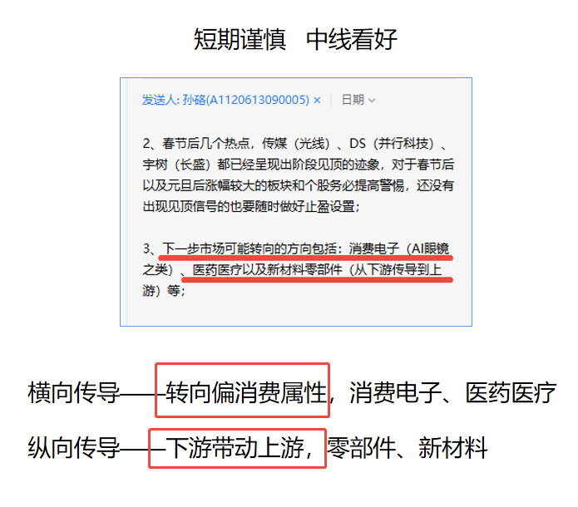
春节前后经历了什么
A股市场从来不缺宏大叙事和狂热情绪
但如果你沉浸其中
那可能最终只能得到自我陶醉和自我感动
经传多赢投研总监 :孙硌丨执业编号:A1120613090005 风险提示:观点基于软件数据和理论模型分析，仅供参考，不构成买卖建议，股市有风险，投资需谨慎

Slide 11
PART 04
科技消费新风口

Slide 12
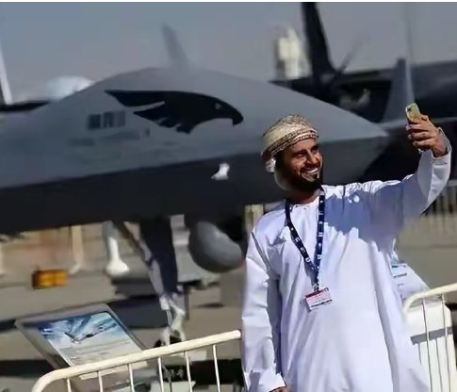
科技和消费是一体的
不能带来新消费空间的科技是伪科技
没有任何新变化的消费品终将被淘汰
经传多赢投研总监 :孙硌丨执业编号:A1120613090005 风险提示:观点基于软件数据和理论模型分析，仅供参考，不构成买卖建议，股市有风险，投资需谨慎

Slide 13
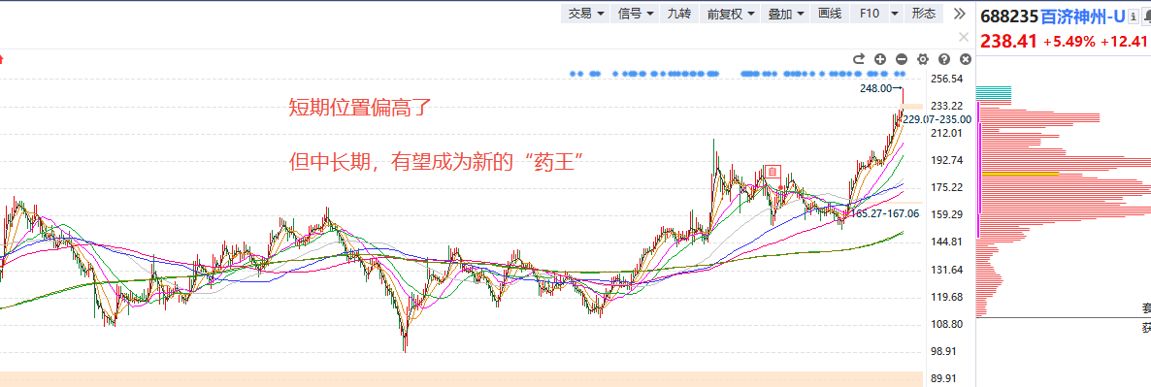
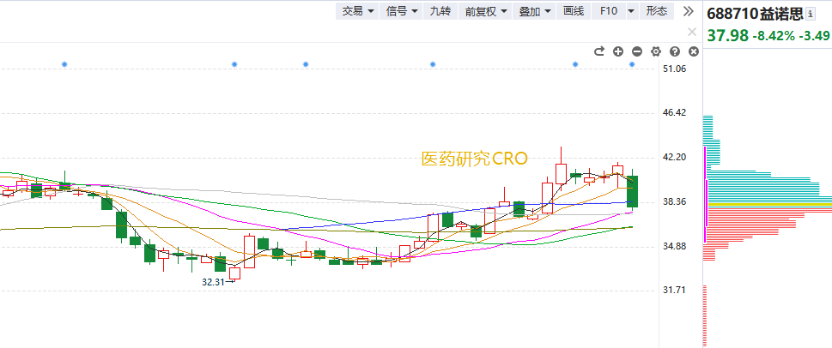
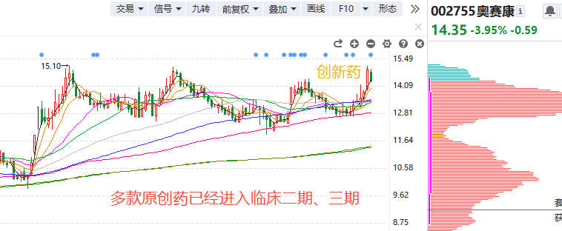
原创药 & 医疗器械
经传多赢投研总监 :孙硌丨执业编号:A1120613090005 风险提示:观点基于软件数据和理论模型分析，仅供参考，不构成买卖建议，股市有风险，投资需谨慎

Slide 14
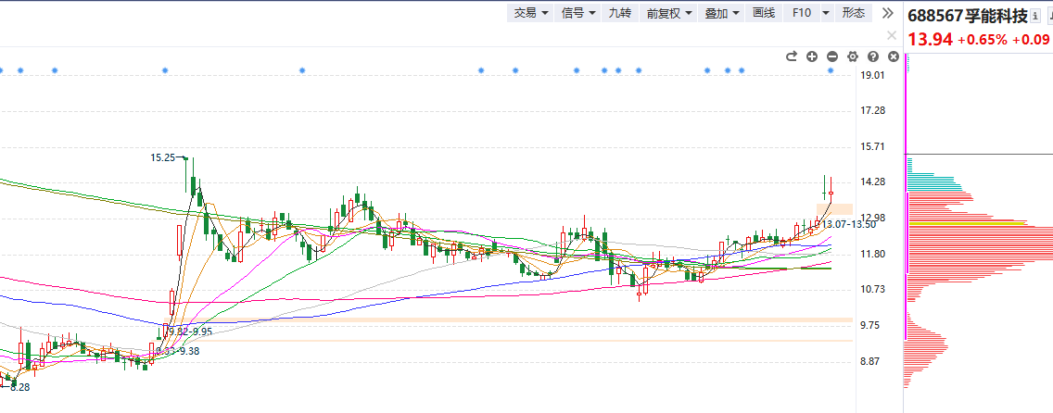
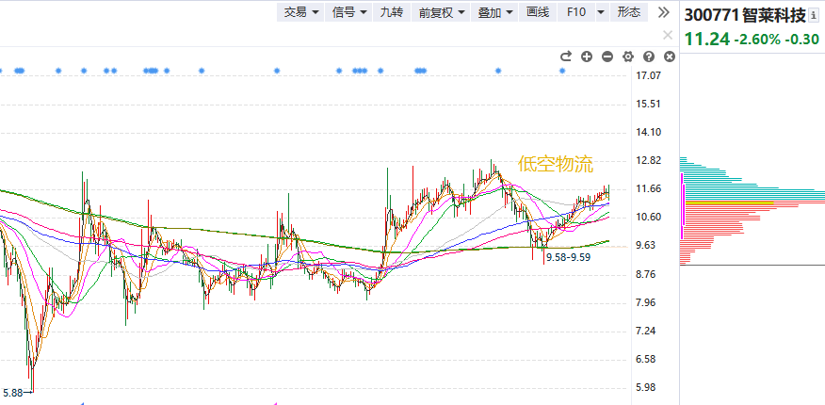
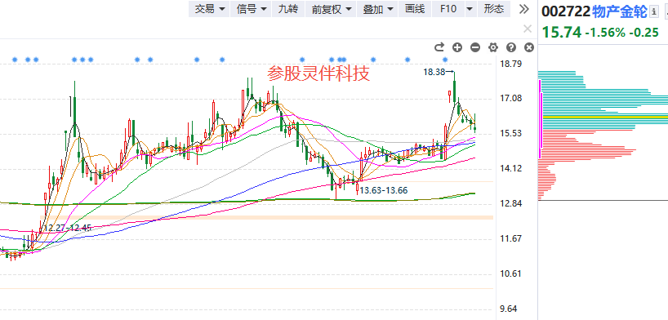
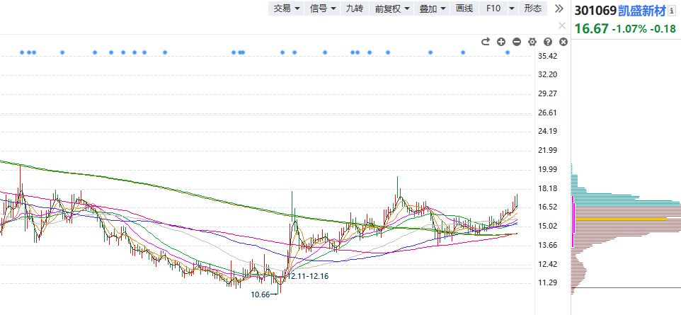
消费电子 & 低空经济
固态电池
经传多赢投研总监 :孙硌丨执业编号:A1120613090005 风险提示:观点基于软件数据和理论模型分析，仅供参考，不构成买卖建议，股市有风险，投资需谨慎

